Slide 1
MHW3
Vittorio Giaconia
1000001633
29-04-2022

Slide 2
Descrizione del progetto
Ho inserito due API una con oauth2 e una senza, la prima che mi trova tutti gli album in base al nome e l’altra che mi trova le foto per qualsiasi nome che inserisco più precisamente per moto e veicoli in generale .

Slide 3
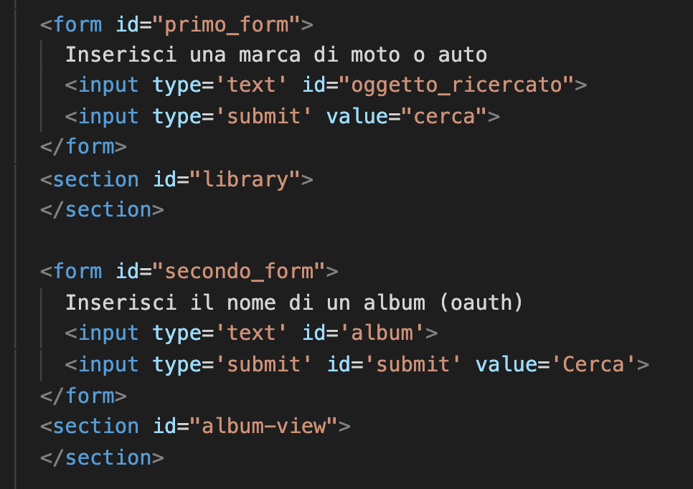
Layout complessivo HTML

Slide 4
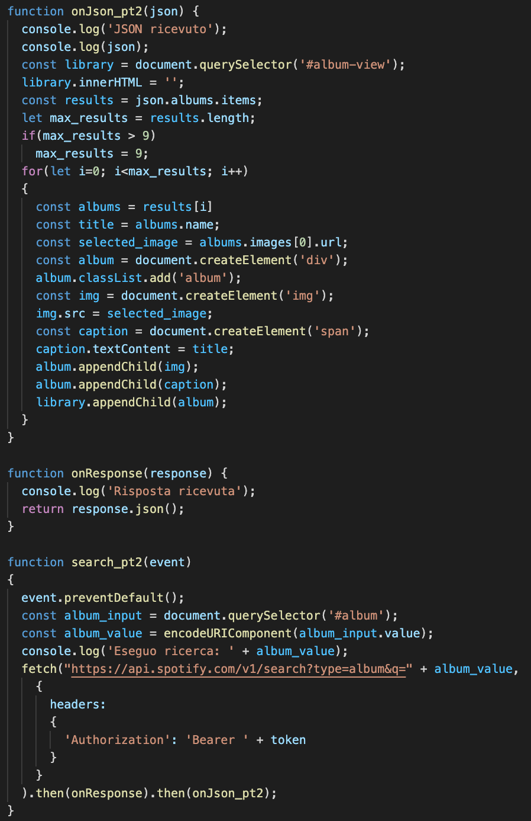
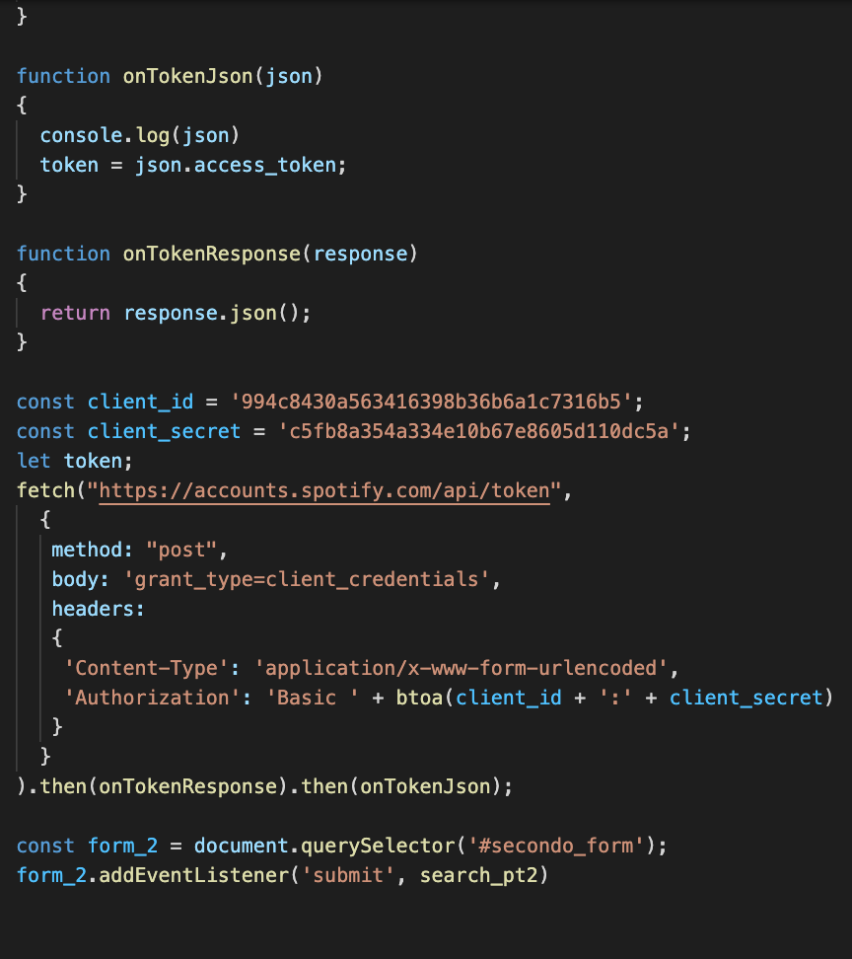
Layout js

Slide 5
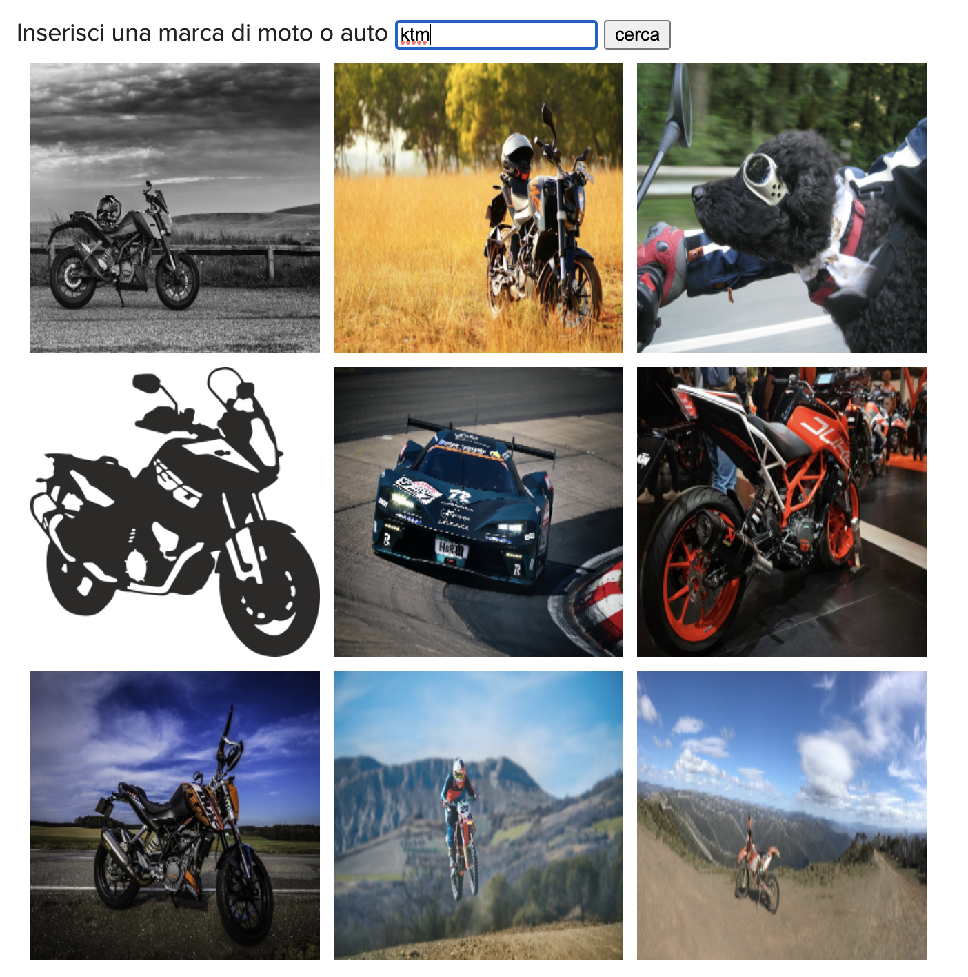
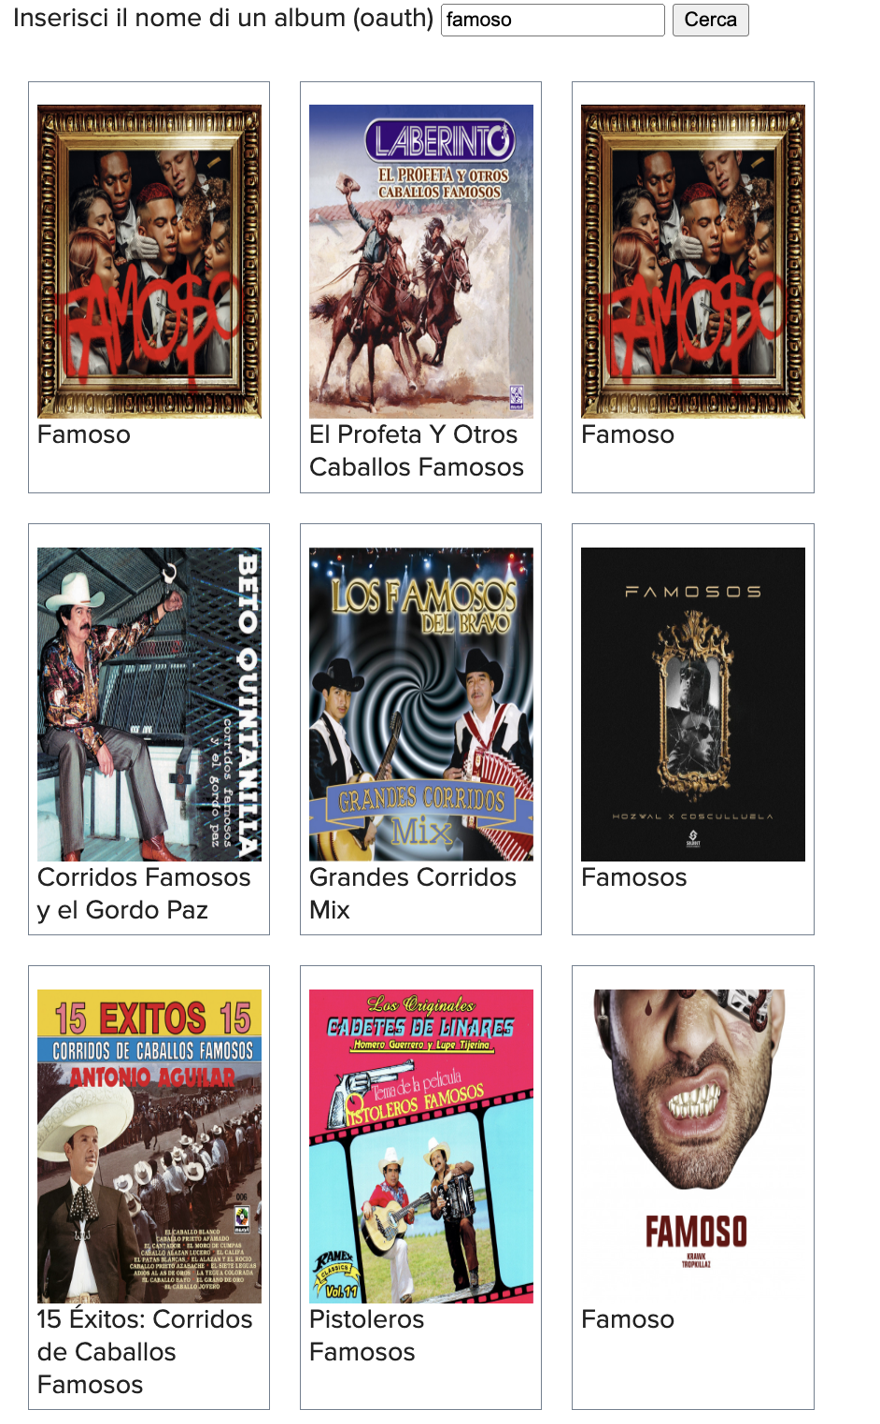
Vista sul sito delle API

